Slide 1



Filipino 9 | Noli Me Tangere
Abril 29, 2024

Slide 2


Slide 3
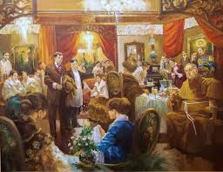
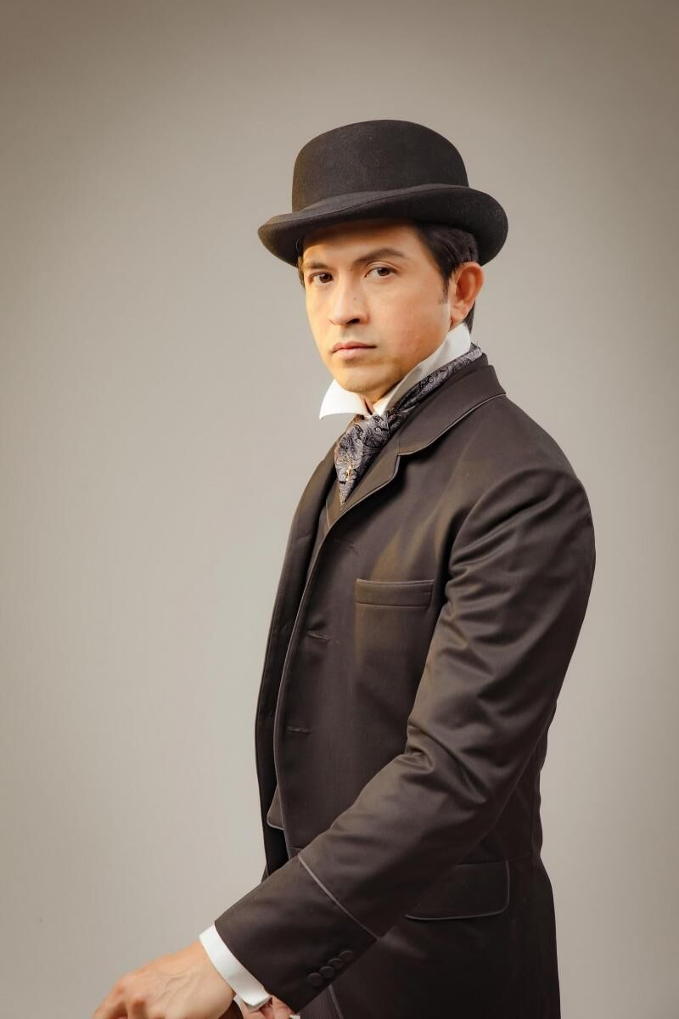
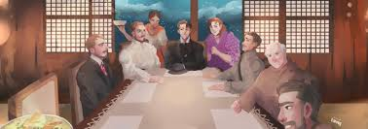
Kabanata I: Isang Salu-salo
Tapos mo na ba ang mga KABANATA 1-5?
Kabanata II: Si
Crisostomo Ibarra
Kabanata III: Ang Hapunan
Kabanata IV: Erehe at
Pilibustero

Slide 4
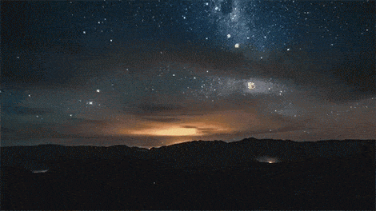
Kabanata I: Isang Salu-salo
Kabanata II: Si
Crisostomo Ibarra
Kabanata V:
Pangarap sa Gabing Madilim
Kabanata III: Ang Hapunan
Kabanata IV: Erehe at
Pilibustero

Slide 5
Kabanata I: Isang Salu-salo
Kabanata II: Si
Crisostomo Ibarra
Kabanata V:
Pangarap sa Gabing Madilim
Kabanata III: Ang Hapunan
Kabanata IV: Erehe at
Pilibustero

Slide 6

TALATINIGAN
Piliin ang kahulugan sa loob ng panaklong ng mga salitang may bilang

Slide 7
Nahikayat - (makuha, napansin, napasang-ayon)
Pangitain - (larawan, alaala, isipan)
Nasaksihan - (nasabi, naituro, nakita)
manipis na habi - (manipis na damit, manipis na tela, manipis na gawa)
kawalang-malay - (walang alam, walang sinabi, inosente)
beateryo - (paaralan, kumbento, ampunan)
kalansing - (tunog, tilansik, tugtugin)
nagpapasasa - (nagsasalita, nagsasalaysay, nagpapasarap)
nakalulunos - (nakaiinis, nakaaawa, nakabibingi)
nakababahala (nakatatakot, nakatatawa, nakasasama)

Slide 8
IBIGAY MO ANG BUOD NG KABANATA 5

Slide 9
BASAHIN MO AT UNAWAIN ANG KABANATA 5

Slide 10
Nang dumating si Ibarra sa Fonda de Lala ay umakyat kaagad sa kanyang silid. Umupo sa isang silyon at tumingala sa kalawakan ng himpapawid. Mula sa bukas na durungawan ng kanyang silid ay tanaw ang bahay sa kabilang ibayo ng ilog. Naliliwanagan ito ng maraming ilaw. Nanunuot sa kanyang pandinig ang malalambing na mga himig ng tugtugin sa biyulin. Kung hindi lamang abalang-abala ang kanyang isipan sa pag-iisip marahil ay nahikayat siyang magmasid sa pagdiriwang sa tahanang iyon. Sana'y nakita niya ang isang pangitaing lagi niyang hinahangaan sa mga tanyag na tanghalan sa Europa magagandang diwatang nababalot ng manipis na habi, nagagayakan ng makikislap na diyamante't ginto at sinusubaybayan ng maningning na sinag ang mahinhing pagsasayaw sa himig ng makukulay na tugtugin at sa marahang pag-ikot ay nagsasalimbayan ang pumapaligid na mga anghel, mga pastol, at mga dalagang nag-aalay ng bulaklak.

Slide 11
Tulad din nito, sana'y nakita niya ang isang napakaganda't mayuming dilag na nakadamit-Pilipina sa gitna ng pabilog na umpukan ng mga panauhing Kastila. Intsik, Pilipino, militar, pari, kabinataan at matatandang babae. Sana'y nasaksihan niya ang lubos na kaligayahan ni Padre Sibyla sa pakikipag-usap sa dilag. Naroon si Donya Victorina at matiyagang nag-aayos ng mga palamuti sa malagong buhok ng dalaga. Ang dalaga ay maputi. napakaputi. Paminsan-minsan ay nag-uukol ng matamis na ngiti na makikita ang mapuputing ngipin. Ang kanyang maamong mata'y naglalarawan ng kawalang-malay at kabutihan ng kalooban. Tanging isa lamang ang di nabighani sa gayong tanawin-isang batang Pransiskano, payat at putlain. Ang dalaga'y si Maria Clara na siyang laman ng kanyang isipan. Kararating pa lamang nito buhat sa Beateryo.

Slide 12
Ang lahat nang iyon ay hindi nakikita ni Ibarra. Ibang bagay ang kanyang namamalas. Isang taong naghihirap huminga sa loob ng apat na marurumi't hubad na daigdig na siyang bumabakod sa maliit na kulungan. May isang hihigan at dito nakahiga ang taong maysakit. Palinga-linga sa lahat ng dako habang lumuluhang binabanggit ang isang pangalan. Sa mga katabing silid ay maririnig ang paminsan-minsang kalansing ng mga tanikala, pag-ungol at paghihirap ng mga bilanggo. Samantalang sa malayong lugar, sa ibayong dagat ay isang binata ang nagpapasasa sa walang hanggang kaligayahan, humahalakhak at nagpapakalango sa piling ng mga naggagandahang dilag.
Ang naghihirap sa silid ay kanyang ama, at ang binata ay si Ibarra.
Nangamatay ang mga ilaw sa bahay na katapat. Huminto ang tugtugan at mga kaingayan ngunit napapakinggan pa ni Ibarra ang nakalulunos na sigaw ng ama na hinahanap ang anak hanggang sa huling sandali.
Sa kabilang dako ang mga pangyayari ay di nakababahala sa batang Pransiskano. Hindi siya makatulog dahil sa nakitang bituin.

Slide 13
TALAKAYAN
Sagutin ang mga tanong.

Slide 14
Bakit nalilito si Ibarra nang dumating sa bahay na tinutuluyan?
Anu-anong pangitain ang nagbabalik sa isipan ni Ibarra?
Sino sa mga dalagang inilalarawan sa kabanata ang higit na tumutugon sa damdamin ni Ibarra? Bakit?
Ilarawan ang nakita ni Ibarrang larawan ng matandang naghihirap sa loob ng bilangguan.
Ano ang kaugnayan ng matandang naghihirap sa binata?

Slide 15
GABAY-DIWA
Sagutin ang mga tanong.

Slide 16
Ano ang iyong gagawin kung ikaw si Ibarra at nabatid mo ang nangyari sa iyong ama?
Makatuwiran bang ipabatid sa anak ang nangyari sa kanyang magulang? Pangatwiranan.
Kung pitong taon kang walang nababalitaan o natatanggap na liham sa iyong ama, di ka kaya uuwi o magpapadala ng liham sa mga taong malapit sa iyo? Pangatwiranan.

Slide 17

WAKAS

Slide 18
DAGDAG-ARAL
Piliin ang titik ng wastong sagot.

Slide 19
Ang Fonda De Lala ay isang
Bahay
Paupahang bahay
Bahay pahingahan
Ang silid ni Ibarra sa Fonda De Lala ay nakahanay sa
Dapat
Sapa
Ilog
Dahil sa pagod, si Ibarra ay hindi
Nanood sa kasayahan
Makatulog
Pumunta sa kasayahan
Sa Europa, lagi siya sa mga
Teatro
Sinehan
Kasayahan
Ang nakikita ni Ibarra habang nakatanaw sa kalawakan.
Ang ama
Ang ina
Maria Clara
Ang bigat ng mga pangyayari kay Ibarra ay dahil sa
Pagkamatay ng ama
Pagkatuklas ng dahilan ng pagkamatay ng ama
Pagkamatay ng mga bilanggo
Ang dilag na kaakit-akit at ilaw ng kasayahan.
Tiya Isabel
Maria Clara
Sinang
Ang paring maligayang-maligaya sa pakikipag-usap kay Maria Clara.
Padre Salvi
Padre Sibyla
Padre Damaso
Ang bahay paupahan ay tinatawag na
Bahay aliwan
Baay paupahan
Fonda De Lala
Nalulungkot si Ibarra sapagkat
Nag-iisip at nag-iisa
Nag-iisang matutulog
Hindi nakausap ng ama

Slide 20
Ang Fonda De Lala ay isang
Bahay
Paupahang bahay
Bahay pahingahan
Ang silid ni Ibarra sa Fonda De Lala ay nakahanay sa
Dapat
Sapa
Ilog
Dahil sa pagod, si Ibarra ay hindi
Nanood sa kasayahan
Makatulog
Pumunta sa kasayahan
Sa Europa, lagi siya sa mga
Teatro
Sinehan
Kasayahan
Ang nakikita ni Ibarra habang nakatanaw sa kalawakan.
Ang ama
Ang ina
Maria Clara
Ang bigat ng mga pangyayari kay Ibarra ay dahil sa
Pagkamatay ng ama
Pagkatuklas ng dahilan ng pagkamatay ng ama
Pagkamatay ng mga bilanggo
Ang dilag na kaakit-akit at ilaw ng kasayahan.
Tiya Isabel
Maria Clara
Sinang
Ang paring maligayang-maligaya sa pakikipag-usap kay Maria Clara.
Padre Salvi
Padre Sibyla
Padre Damaso
Ang bahay paupahan ay tinatawag na
Bahay aliwan
Baay paupahan
Fonda De Lala
Nalulungkot si Ibarra sapagkat
Nag-iisip at nag-iisa
Nag-iisang matutulog
Hindi nakausap ng ama

Slide 21
Ang Fonda De Lala ay isang
Bahay
Paupahang bahay
Bahay pahingahan
Ang silid ni Ibarra sa Fonda De Lala ay nakahanay sa
Dapat
Sapa
Ilog
Dahil sa pagod, si Ibarra ay hindi
Nanood sa kasayahan
Makatulog
Pumunta sa kasayahan
Sa Europa, lagi siya sa mga
Teatro
Sinehan
Kasayahan
Ang nakikita ni Ibarra habang nakatanaw sa kalawakan.
Ang ama
Ang ina
Maria Clara
Ang bigat ng mga pangyayari kay Ibarra ay dahil sa
Pagkamatay ng ama
Pagkatuklas ng dahilan ng pagkamatay ng ama
Pagkamatay ng mga bilanggo
Ang dilag na kaakit-akit at ilaw ng kasayahan.
Tiya Isabel
Maria Clara
Sinang
Ang paring maligayang-maligaya sa pakikipag-usap kay Maria Clara.
Padre Salvi
Padre Sibyla
Padre Damaso
Ang bahay paupahan ay tinatawag na
Bahay aliwan
Baay paupahan
Fonda De Lala
Nalulungkot si Ibarra sapagkat
Nag-iisip at nag-iisa
Nag-iisang matutulog
Hindi nakausap ng ama

Slide 22
Ang Fonda De Lala ay isang
Bahay
Paupahang bahay
Bahay pahingahan
Ang silid ni Ibarra sa Fonda De Lala ay nakahanay sa
Dapat
Sapa
Ilog
Dahil sa pagod, si Ibarra ay hindi
Nanood sa kasayahan
Makatulog
Pumunta sa kasayahan
Sa Europa, lagi siya sa mga
Teatro
Sinehan
Kasayahan
Ang nakikita ni Ibarra habang nakatanaw sa kalawakan.
Ang ama
Ang ina
Maria Clara
Ang bigat ng mga pangyayari kay Ibarra ay dahil sa
Pagkamatay ng ama
Pagkatuklas ng dahilan ng pagkamatay ng ama
Pagkamatay ng mga bilanggo
Ang dilag na kaakit-akit at ilaw ng kasayahan.
Tiya Isabel
Maria Clara
Sinang
Ang paring maligayang-maligaya sa pakikipag-usap kay Maria Clara.
Padre Salvi
Padre Sibyla
Padre Damaso
Ang bahay paupahan ay tinatawag na
Bahay aliwan
Baay paupahan
Fonda De Lala
Nalulungkot si Ibarra sapagkat
Nag-iisip at nag-iisa
Nag-iisang matutulog
Hindi nakausap ng ama

Slide 23
DAGDAG-ARAL
Sagutin ng Tama o Mali. Kung mali sabihin ang tama.

Slide 24
Ang Fonda de Lala ay paupahang bahay.
Si Padre Damaso ay ang paring kausap ni Maria Clara.
Binaril ang ama ni Ibarra.
Asawa ng purong Kastila si Donya Victorina.
Nagmamasid si Ibarra sa masayang pagdiriwang.
Ang mutya ng pagdiriwang ay si Tiya Isabel.
Wala sa sarili si Ibarra nang umupo paharap sa ilog.
Namatay si Don Rafael dahil sa pagpapahirap.
Ang batang Pransiskano ay humahanga kay Maria Clara.
Ang bagong pari sa bayan ng San Diego ay si Padre Salvi.

